Slide 1
Лекция 4. Основы лазерного гироскопа
Ведущий инженер НИИ «Полюс»
Зубарев Ярослав Андреевич

Slide 2
Вспомним, что уже знаем
Какой лазер лежит в основе лазерного гироскопа?
Когда был создан первый ЛГ?
Зачем первый образец был привязан к потолку?
Какой тип накачки применяется в ЛГ?
Что измеряет ЛГ, поставленный на простой невращающийся стол?
Какие три основных элемента лазера вы можете назвать?

Slide 3
Лазерный гироскоп
оптико-электронный прибор, в основе которого лежит кольцевой лазер, способный измерять угловую скорость и угловую ориентацию объекта в инерциальном пространстве.
Активной средой ЛГ является газовая смесь He-Ne в различных пропорциях, с помощью которой генерируется излучение красного видимого света на длине волны λ=632,8 нм.
Инициация инверсии населенностей происходит на этапе накачки при помощи электродов в газоразрядной трубке, на которые подается высокое напряжение (до неск. кВ).
Излучение распространяется и усиливается в 3-х или 4-х зеркальном резонаторе, имеющим форму треугольника или квадрата.

Slide 4
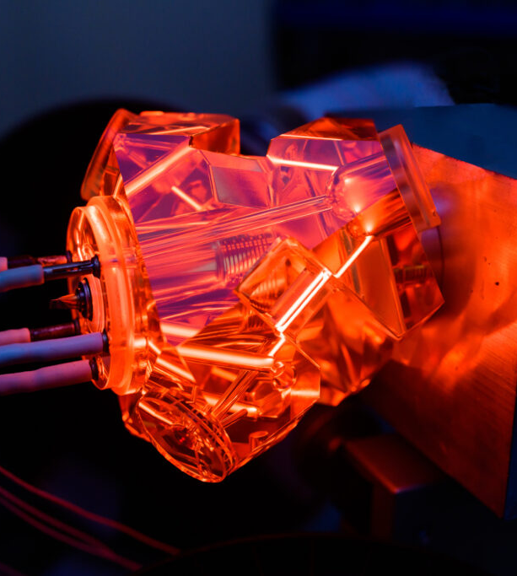
Активная среда
Газоразрядные трубки ЛГ заполнены смесью He-Ne в пропорции 10:1 (в среднем) под давлением около 700 Па.
Гелий – вспомогательный газ, а неон – излучающий.
Атомы гелия переходят в возбужденное состояние после столкновения с электронами при накачке и передают энергию атомам неона при неупругих столкновениях.
Атомы неона возбуждаются, создавая инверсию населенностей, переходят с верхнего уровня на нижний и излучают фотоны, многократно отражающиеся от зеркал.

Slide 5
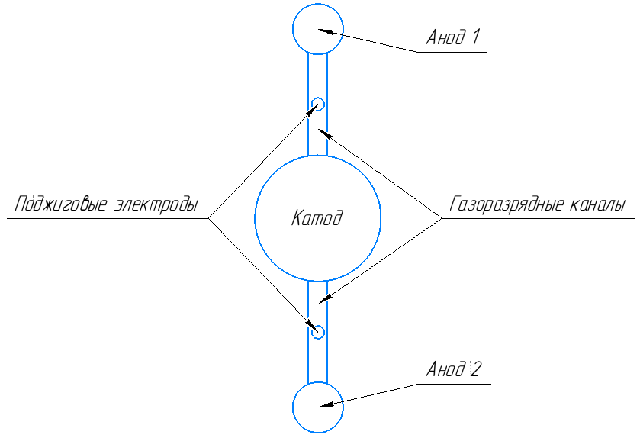
Система накачки
Система накачки, состоящая из двух анодов, катода и вспомогательных электродов, необходима для поддержания тлеющего разряда внутри ЛГ.
На катод и аноды подается высокое напряжение, достаточное для ионизации газа и создания плазмы. Электроны, испускаемые катодом, ускоряются электрическим полем, сталкиваются с атомами газа, ионизируют их и создается плазма.
После ионизации устанавливается стабильный тлеющий разряд, который поддерживается значительно меньшим напряжением (по сравнению с поджигом). Оно называется напряжение горения – Uгор.
Схема поджига ЛГ
Вспомогательные (поджиговые) электроды создают локальный разряд, ионизирующий основной объем газа и облегчающий существование тлеющего разряда.
Возможна схема с одним анодом, но с двумя – наиболее правильное инженерное решение, способствующее равномерному распределению разряда.
Иногда применяется предварительная накачка УФ-излучением или светодиодом для создания свободных электронов и облегчения процесса поджига.

Slide 6
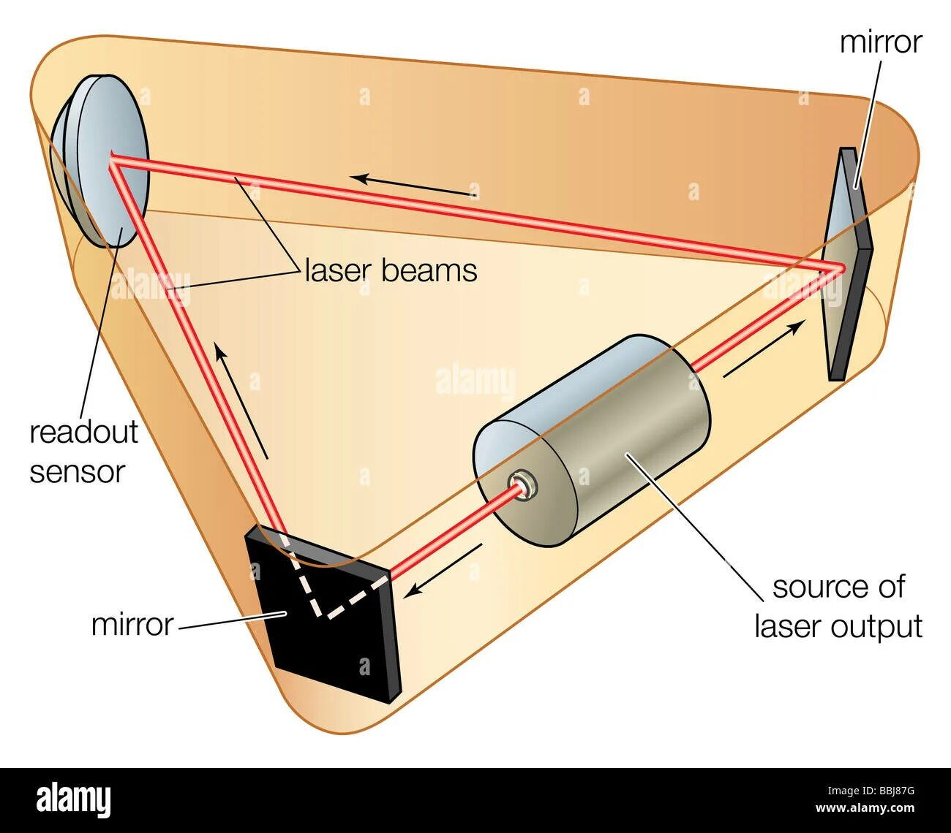
Резонатор ЛГ
Резонатор ЛГ обеспечивает генерацию и усиление излучения. Он представляет собой замкнутый оптический контур, в котором световые волны циркулируют, многократно отражаясь от зеркал в его углах. Внутри формируются две волны, бегущие в направлениях:
По часовой стрелке (CW – clockwise);
Против часовой стрелки (CCW – counter-clockwise).
Из-за его симметричности и отсутствии выделенного направления, как в линейном контуре, появляются именно две волны, необходимые для работы эффекта Саньяка.
Вопрос: как Вы думаете, почему не применяются схемы с количеством зеркал больше четырех?

Slide 7
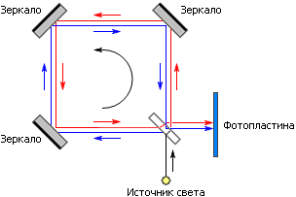
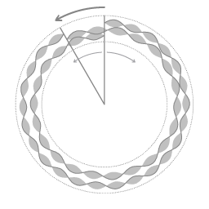
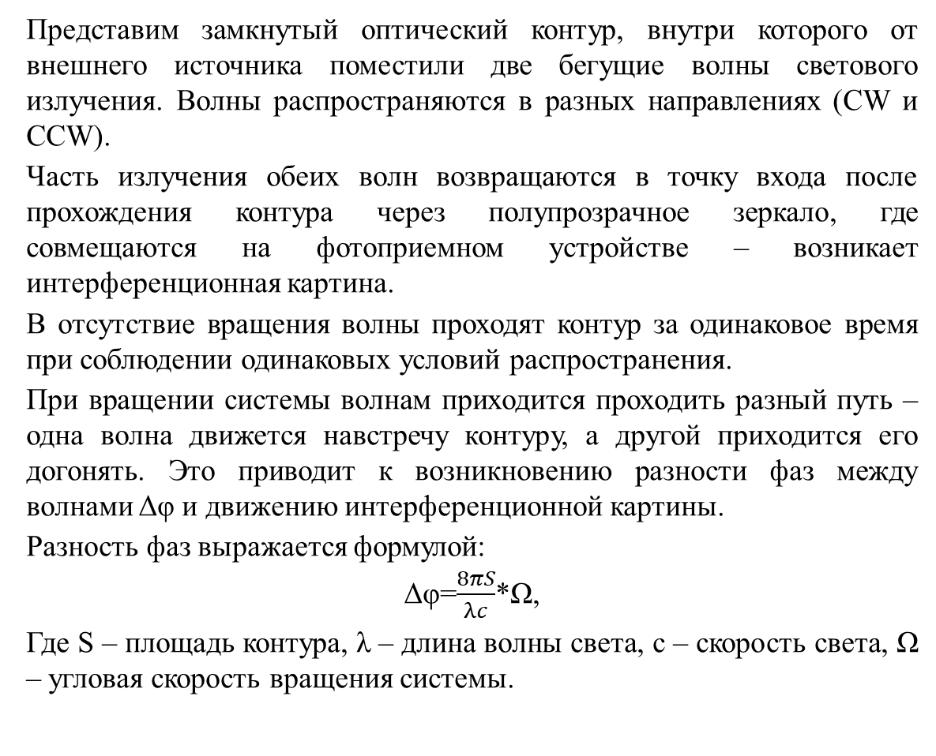
Эффект Саньяка
Представим замкнутый оптический контур, внутри которого от внешнего источника поместили две бегущие волны светового излучения. Волны распространяются в разных направлениях (CW и СCW).
Часть излучения обеих волн возвращаются в точку входа после прохождения контура через полупрозрачное зеркало, где совмещаются на фотоприемном устройстве – возникает интерференционная картина.
В отсутствие вращения волны проходят контур за одинаковое время при соблюдении одинаковых условий распространения.
При вращении системы волнам приходится проходить разный путь – одна волна движется навстречу контуру, а другой приходится его догонять. Это приводит к возникновению разности фаз между волнами Δφ и движению интерференционной картины.
Разность фаз выражается формулой:
$\text{Δφ}$=$\frac{8πS}{λc}$*Ω,
Где S – площадь контура, λ – длина волны света, с – скорость света, Ω – угловая скорость вращения системы.

Slide 8
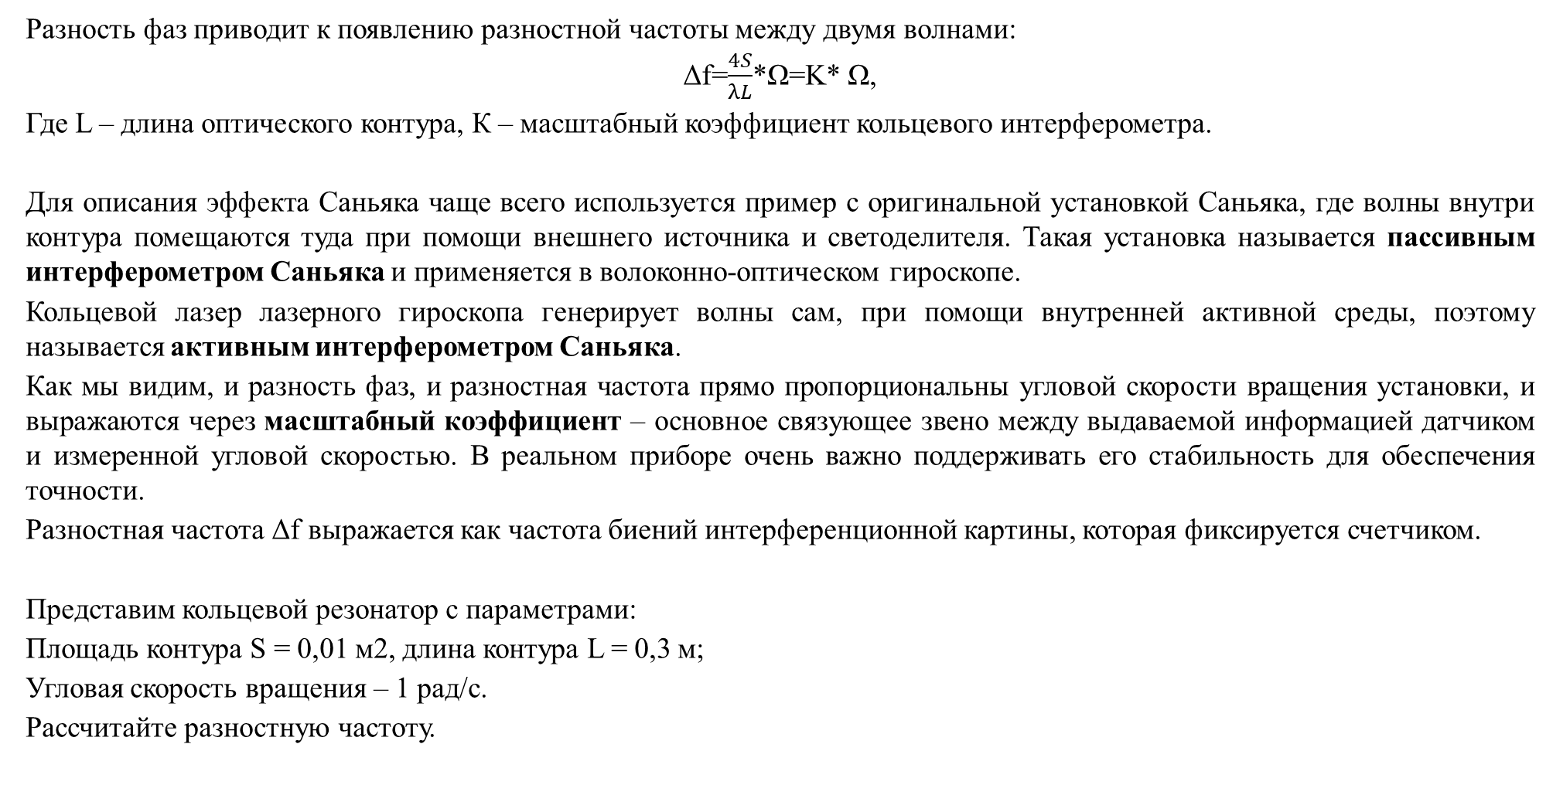
Разность фаз приводит к появлению разностной частоты между двумя волнами:
$\text{Δ}\text{f}$=$\frac{4S}{λL}$*Ω=K* Ω,
Где L – длина оптического контура, К – масштабный коэффициент кольцевого интерферометра.
Для описания эффекта Саньяка чаще всего используется пример с оригинальной установкой Саньяка, где волны внутри контура помещаются туда при помощи внешнего источника и светоделителя. Такая установка называется пассивным интерферометром Саньяка и применяется в волоконно-оптическом гироскопе.
Кольцевой лазер лазерного гироскопа генерирует волны сам, при помощи внутренней активной среды, поэтому называется активным интерферометром Саньяка.
Как мы видим, и разность фаз, и разностная частота прямо пропорциональны угловой скорости вращения установки, и выражаются через масштабный коэффициент – основное связующее звено между выдаваемой информацией датчиком и измеренной угловой скоростью. В реальном приборе очень важно поддерживать его стабильность для обеспечения точности.
Разностная частота $\text{Δ}\text{f}$ выражается как частота биений интерференционной картины, которая фиксируется счетчиком.
Представим кольцевой резонатор с параметрами:
Площадь контура S = 0,01 м2, длина контура L = 0,3 м;
Угловая скорость вращения – 1 рад/с.
Рассчитайте разностную частоту.

Slide 9
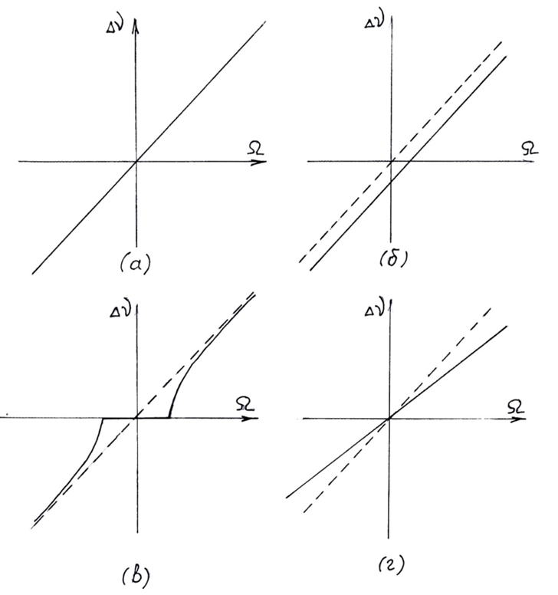
Модель погрешностей ЛГ
В настоящее время не существует полной формулы, описывающей поведение ошибок ЛГ, по аналогии, например, с ДНГ.
Наиболее часто модель погрешностей предстает в виде графиков, отражающих отклонение выходной характеристики от идеальной (линейной зависимости разностной частоты и угловой скорости).
Зависимость разности частот датчика от угловой скорости - выходная характеристика лазерного гироскопа:
(а) - идеальная выходная характеристика без наличия паразитных эффекта
(б) - характеристика со смещением нуля, вызванным направленным движением атомов активной среды вдоль стенок рабочих каналов лазера и т.д.
(в) – характеристика, обусловленная зоной нелинейности вблизи малых угловых скоростей (зоной захвата), вызванной обратным рассеянием излучения на зеркалах резонатора
(г) – характеристика, обусловленная нестабильностью масштабного коэффициента.
Синхронизация встречных волн, или захват, является наиболее серьезным недостатком ЛГ. Он проявляется в том, что при вращении ЛГ со скоростью, меньшей некоторого критического значения Ω0 (порог захвата), частоты противоположно направленных волн синхронизируются и частота биений на выходе фотоприемника становится равной нулю, то есть гироскоп перестает чувствовать вращение. На выходной характеристике образуется зона нечувствительности к скорости вращения – «зона захвата» – dead zone, lock-in zone.

Slide 10
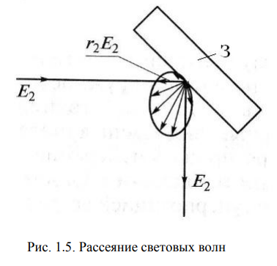
Рассмотрим происходящие при захвате физические процессы более подробно. Наличие очень слабой шероховатости поверхности зеркал кольцевого резонатора приводит к рассеянию части излучения (рис. 1.5). Как видно на рисунке, небольшая часть излучения r2Е2 рассеивается в направлении распространения встречной волны Е1. Следствием рассеяния является то, что в резонаторе появляется слабая связь между встречными волнами.
Рядом с зоной захвата выходная характеристика нелинейна и имеет гиперболический вид.
При интегральном рассеянии от всех четырех зеркал для лазера с периметром L = 16 см получим ∆f0 = 10-300 Гц, что превышает расщепление частот встречных волн, вызванное вращением Земли (4,6 Гц). Отметим, что возможности уменьшения зоны захвата сугубо технологическими приемами практически исчерпаны, поэтому применяется принудительный выход из зоны синхронизации при помощи частотных подставок, о которых будет рассказано далее.

Slide 11
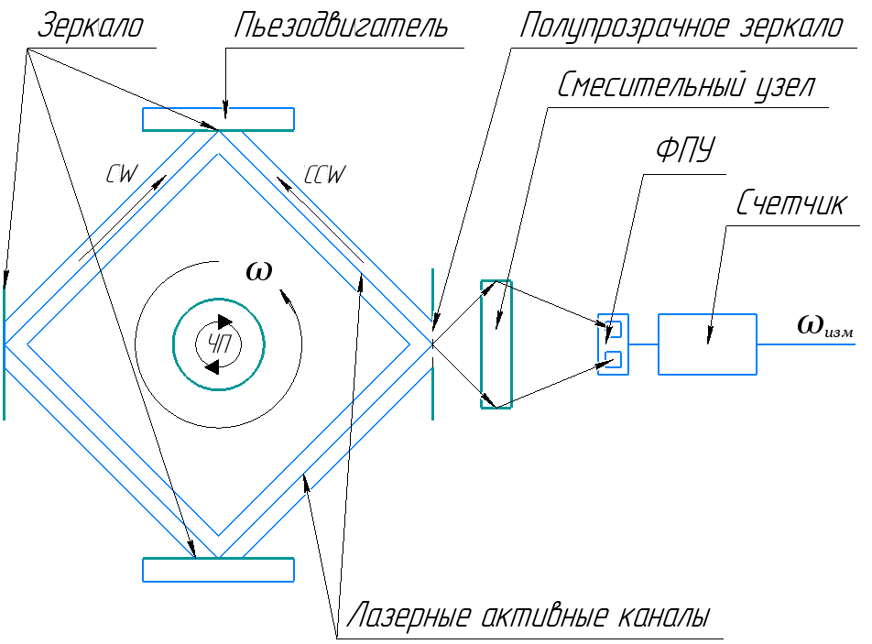
Структурная схема ЛГ
Основными элементами любой структурной схемы ЛГ являются:
Зеркала (или элементы полного отражения типа призм);
Одно полупрозрачное зеркало;
Лазерные активные каналы;
Частотная подставка;
Пьезодвигатели;
Смесительный узел;
Фотоприемное устройство;
Счетчик биений (импульсов)

Slide 12
Процесс работы ЛГ
ЛГ находится на объекте, угловую скорость и угловое положение которого необходимо измерять.
ЛГ подключен к системам, обеспечивающим беспрерывную подачу электроэнергии в его узлы и съем его выходных данных.
До инициализации процесса измерений на катод подается напряжение (до кВ). Осуществляется преднакачка лазера светодиодом и создаются свободные электроны. Мощным (до неск. кВ) разрядом гелий-неоновая смесь ионизируется, электроны движутся от катода к анодам, возбуждая атомы газа и провоцируя лазерное излучение. После этого лазер работает и готов к прямому использованию.
Внутри контура формируется две волны CW и CCW, распространяющиеся в противоположных направлениях, и многократно отражающиеся от зеркал резонатора. Часть излучения обоих волн выводится через полупрозрачное зеркало, где смешивается на смесительном узле и попадают на фотоприемные устройства (или одно ФПУ с двумя площадками), формируя интерференционную картину. Если объект неподвижен и частотная подставка не учитывается, интерференционная картина статична.
При вращении объекта вокруг оси чувствительности ЛГ, перпендикулярной плоскости оптического контура, интерференционная картина начинает двигаться.

Slide 13
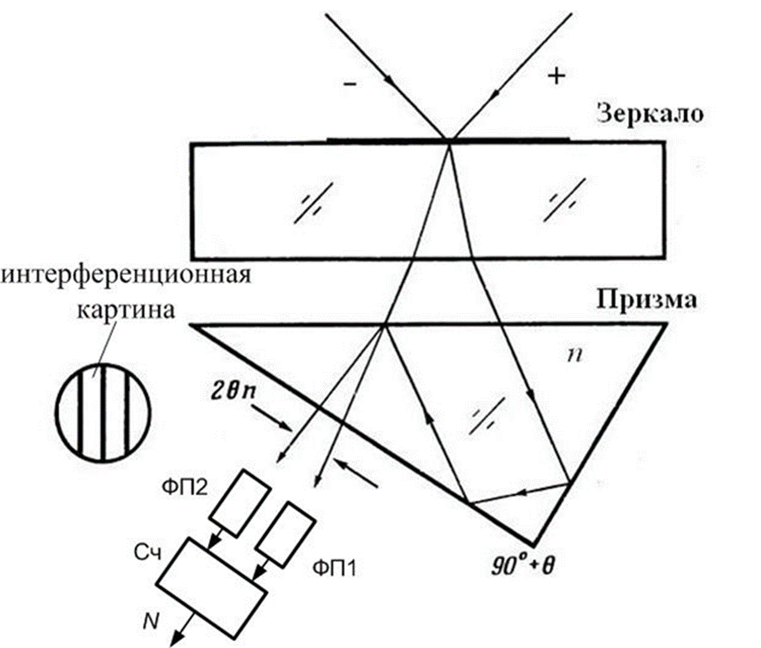
Схема получения выходной информации
Интерференционная картина перемещается со скоростью, пропорциональной Δf, в результате чего на выходах фотоприемников появляются синусоидальные сигналы, сдвинутые по фазе на четверть периода. Эти сигналы называются сигналами SIN и COS. Направление вращения определяется направлением перемещения интерференционной картины. Затем синусоидальные сигналы с помощью электронных схем преобразуются в последовательность импульсов, число которых затем подсчитывается реверсивным счетчиком. На его выходе образуется число N, пропорциональное величине Δf и угловой скорости Ω. Знак числа N указывает направление вращения (по или против часовой стрелки). ЛГ, таким образом, имеет цифровой выход.
Выходным сигналом устройства является число импульсов за время измерения (с учетом возможного изменения направления вращения за это время). Таким образом, ЛГ является интегрирующим устройством, измеряющим интегральный угол поворота резонатора лазера в инерциальном пространстве за время съема информации. Обычно частота съема информации лежит в диапазоне от 10 до 100 Гц.

Slide 14
Для ЛГ существует понятие моды – одного из возможных устойчивых состояний электромагнитного поля в резонаторе. В общем понимании, мода символизирует настройку на максимум усиления или устойчивую настройку лазера. Для такого состояния необходимо, чтобы на всей длине контура укладывалось целое количество длин волн.
Исходя из особенностей работы He-Ne лазера и системы его накачки, конструкция ЛГ непрерывно нагревается, что приводит к изменению длины оптического пути, по которому распространяется волны.
В рабочем режиме это постоянство поддерживают пьезоблоки – активные элементы системы регулировки периметра.
Как уже было отмечено, вследствие неидеальности поверхности отражающих элементов – зеркал, ЛГ не может детектировать разностные частоты, меньшие порога захвата. Для этого применяются частотные подставки механических или оптических принципов действия, выводящие рабочую точку выходной характеристики за пределы этих зон.
Смещение по частоте алгоритмически вычитается на постобработке сигналов.
Принципы работы системы регулировки периметра и частотной подставки, а также прочих ключевых узлов прибора будут подробно рассмотрены в следующей лекции.

Slide 15
Выводы
ЛГ является активным интерферометром Саньяка, детектирующим интегральный угол поворота объекта в инерциальном пространстве, и позволяет измерять ориентацию и угловую скорость вращения.
По своим характеристикам он значительно превосходит другие типы гироскопов, но имеет очень сложную схему построения, а значит, конструкцию, а также подвержен влиянию различных особых эффектов внутри и снаружи его контура.
Достоинства:
Высокая точность;
Отсутствие подвижных частей;
Малое время готовности;
Широкий диапазон измеряемых скоростей;
Малое время готовности;
Долговечность;
Относительная компактность;
Недостатки:
«Зона захвата»;
Сложность конструкции;
Сложность изготовления;
Высокая стоимость;
Чувствительность к температурам;

